Slide 1
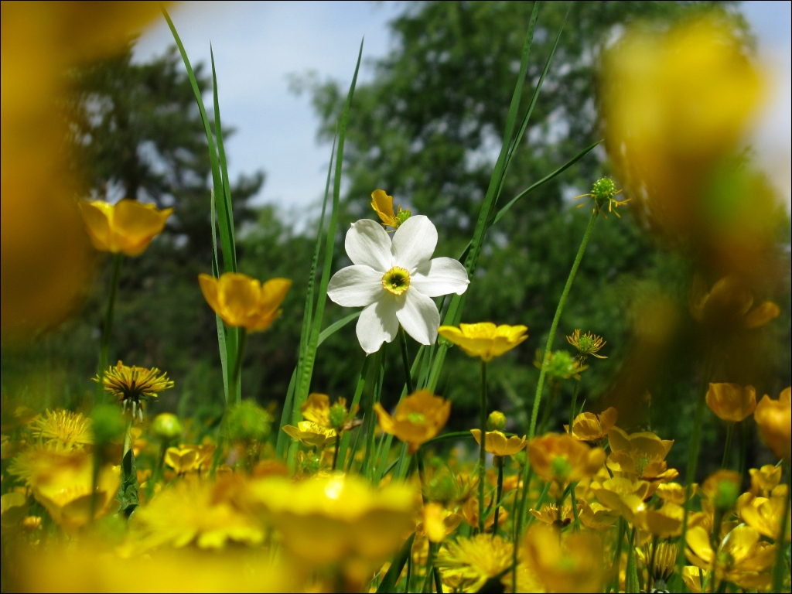
Bylo jaro, ale já jsem chtěl,
aby bylo léto – s jeho dlouhými teplými dny
a možností být hodně venku.

Slide 2
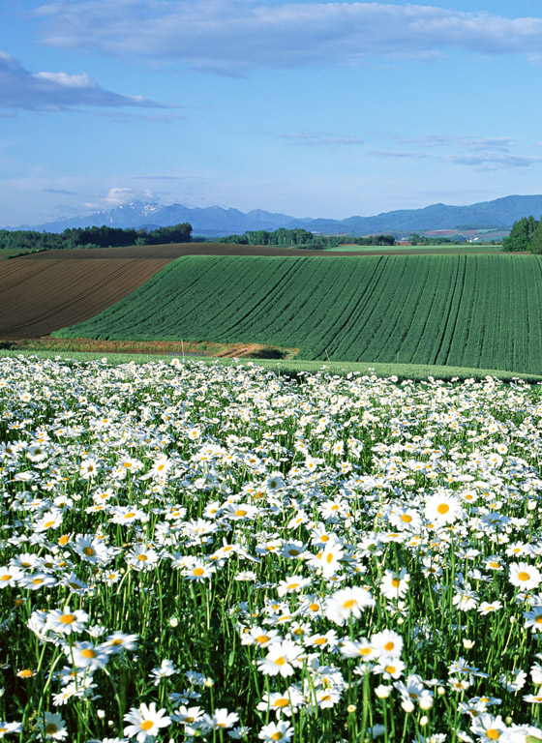
Bylo léto, ale já jsem chtěl,
aby byl podzim – s jeho pestrým listím
a chladným průzračným vzduchem.
Byl podzim, ale já jsem chtěl,
aby byla zima – s jejím krásným sněhem
a radostnými Vánocemi.

Slide 3
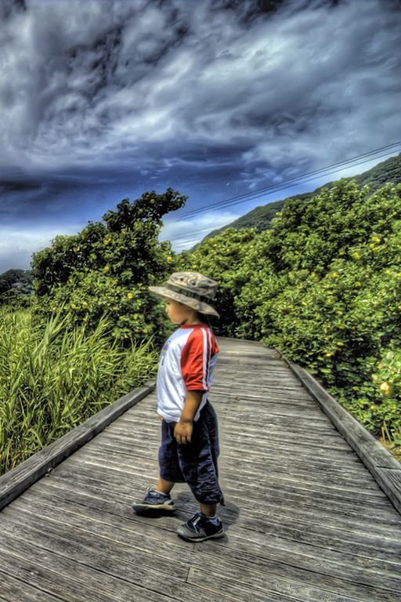
Byla zima, ale já jsem chtěl
aby bylo jaro – s jeho probouzející se
přírodou a teplem.
Byl jsem dítě, ale chtěl jsem být
dospělý – užívat si svobody a mít úctu .

Slide 4
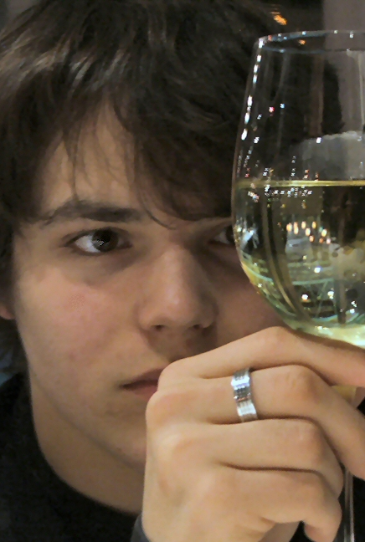
Bylo mi čtyřicet, a já jsem chtěl,
aby mi bylo dvacet - být mladý
a bez starostí.
Bylo mi dvacet, ale já jsem chtěl,
aby mi bylo třicet – být zralý a zkušený.

Slide 5
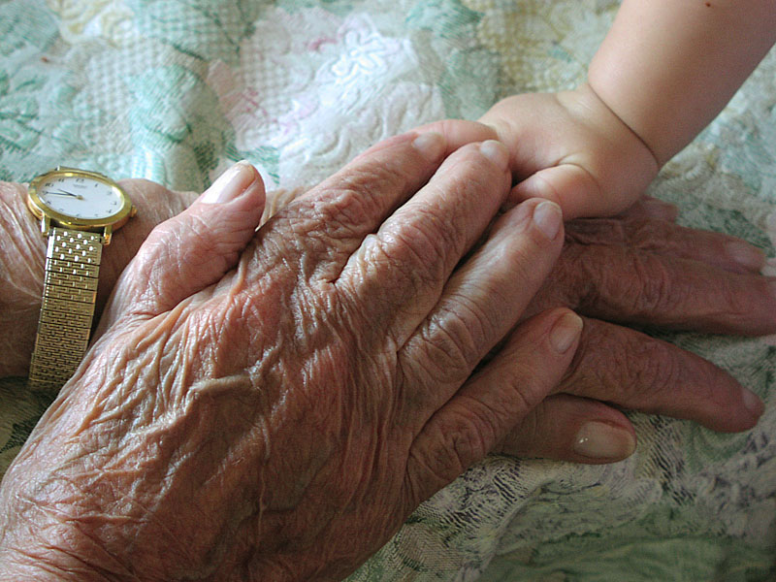
Byl jsem v důchodu,
ale chtěl jsem, aby mi bylo čtyřicet – s bystrou myslí
a bez bolestí stáří.

Slide 6
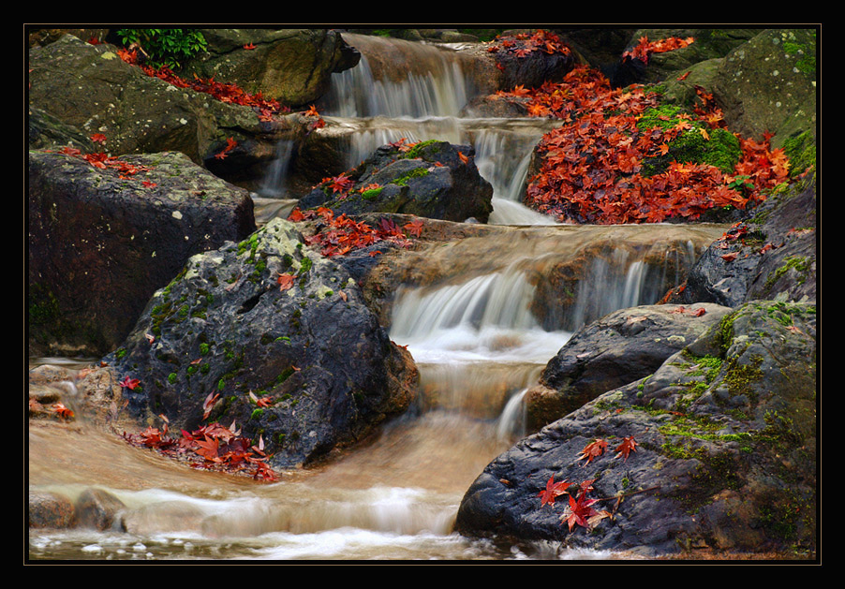
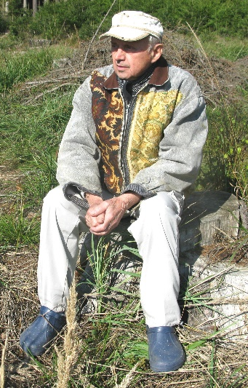
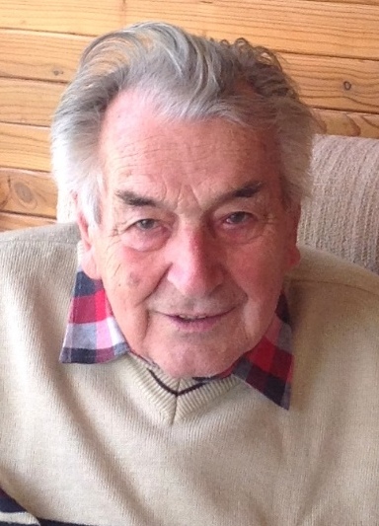
Život mi skoro uplynul,
a já jsem nepochopil,
co vlastně chci. Trochu ano, moc si přeji více zdraví, klidu, trochu pohody a mít dobré přátele

Slide 7
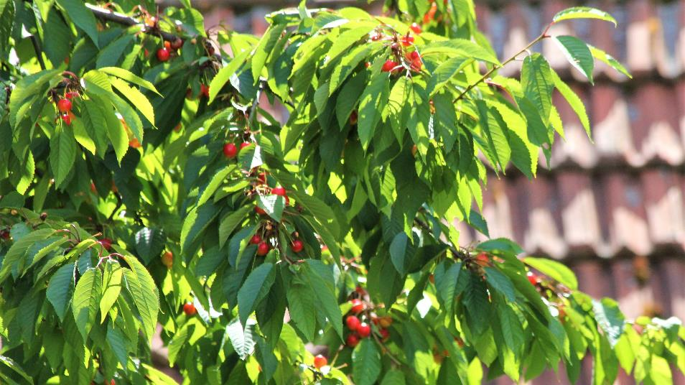
Je sobota 4. července, u nás ve Vysočanech se chystáme na naši pouť. Nedýchá se mi dobře, sedím na mém zahradním posezení a prohlížím zahradu. U borovice vyrostla třešeň, ptáci si ji tam zasadili a také ji obhospodařují. Jsou to bělice, letos je jich hodně, jsou dobré a tak si jich také užívám.

Slide 8
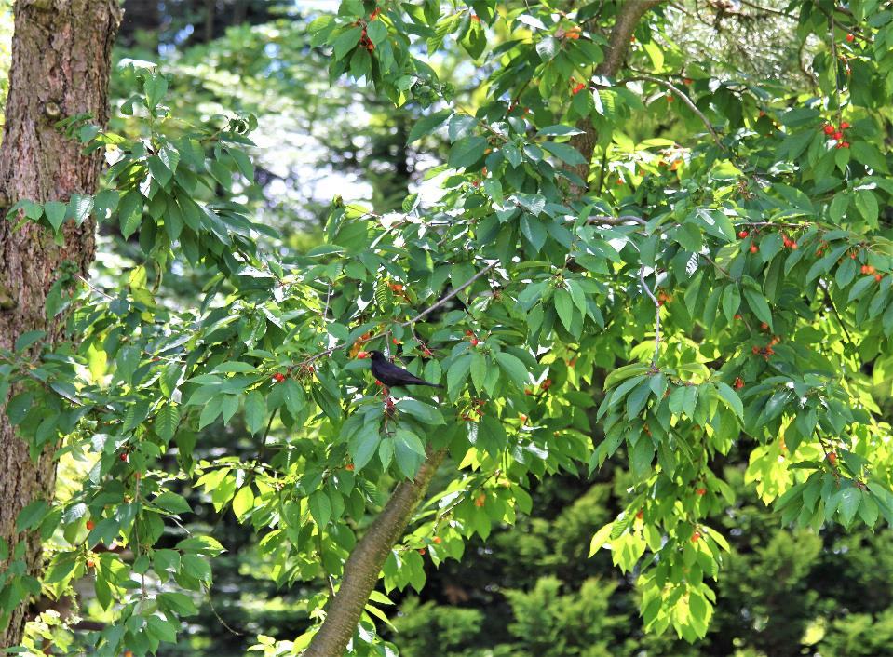

Slide 9
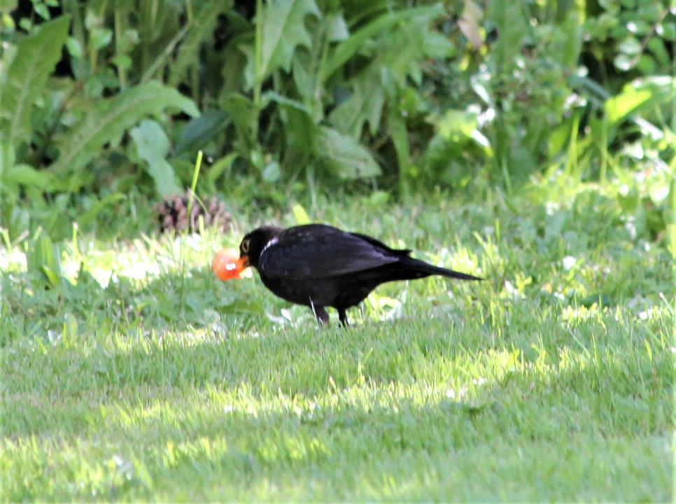

Slide 10
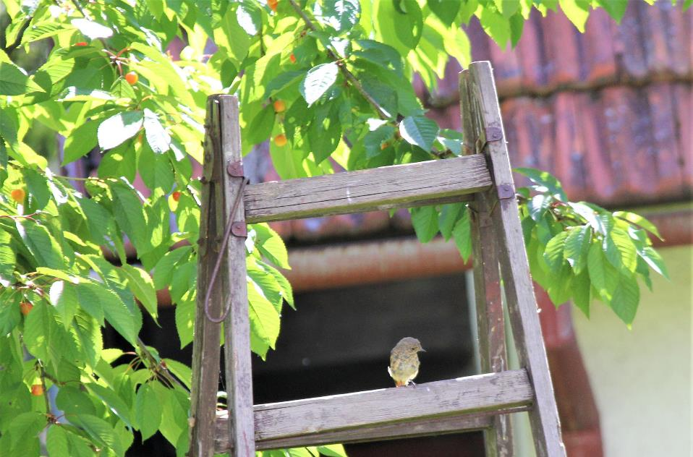
Letos si jich užívají hlavně kosi, ale i čermáčci, kteří měli u mne hnízdo a vyvedli již mladé

Slide 11
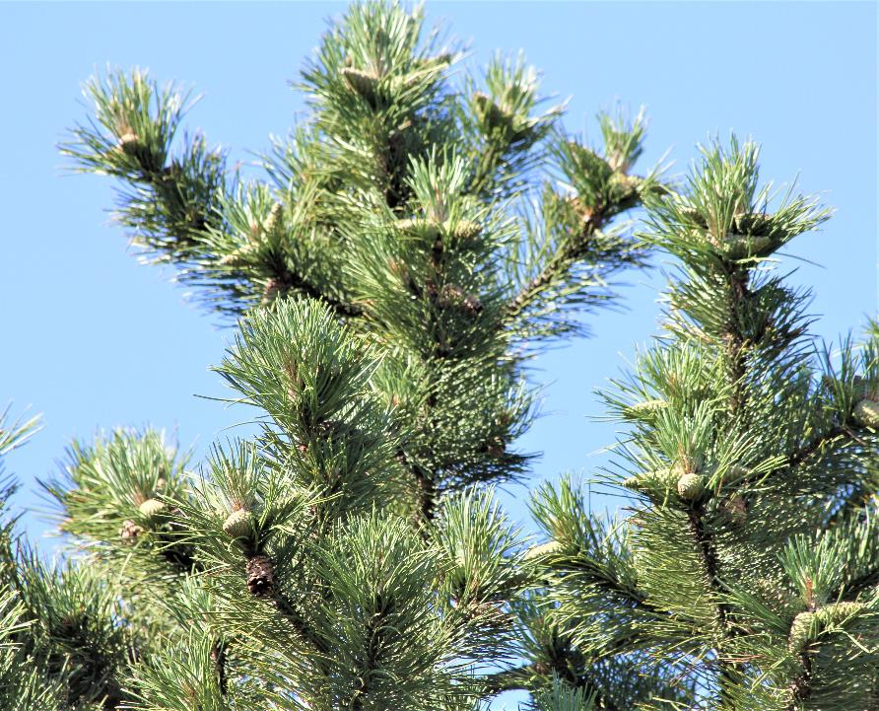
Moje krásná kanadská borovice je také plná šišek, často tam také odpočívá verka, které také chutnají bělice.

Slide 12
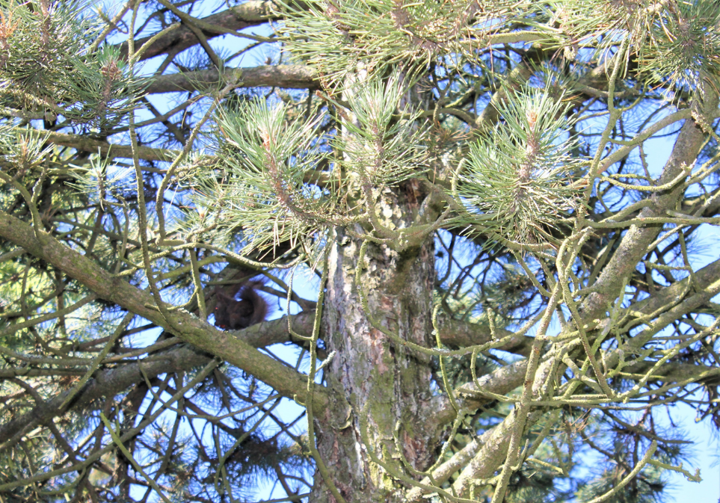

Slide 13
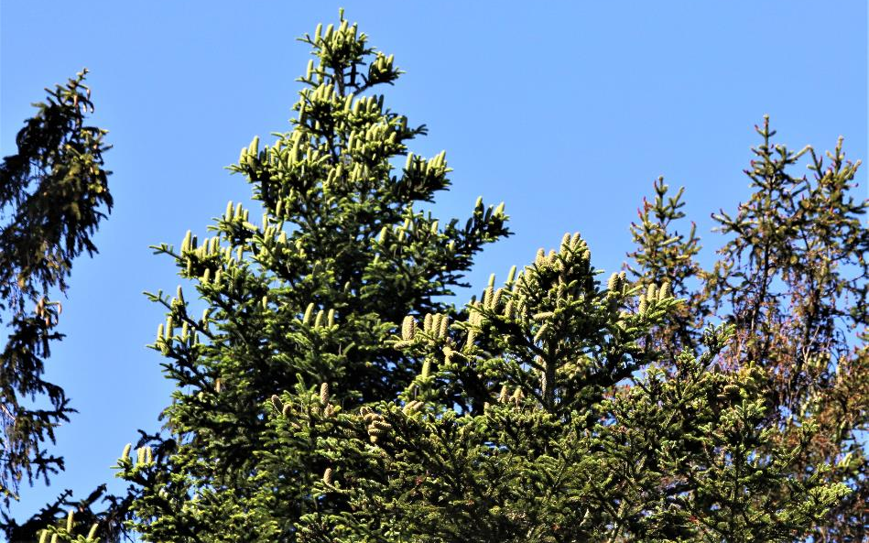
Hned pár metrů za zahradou mi ještě po kůrovci zbyly stoleté smrky. Mám strach, že při větším větru mi spadnou na dílnu a kůlnu. Snad mi je brzy také skácí.

Slide 14
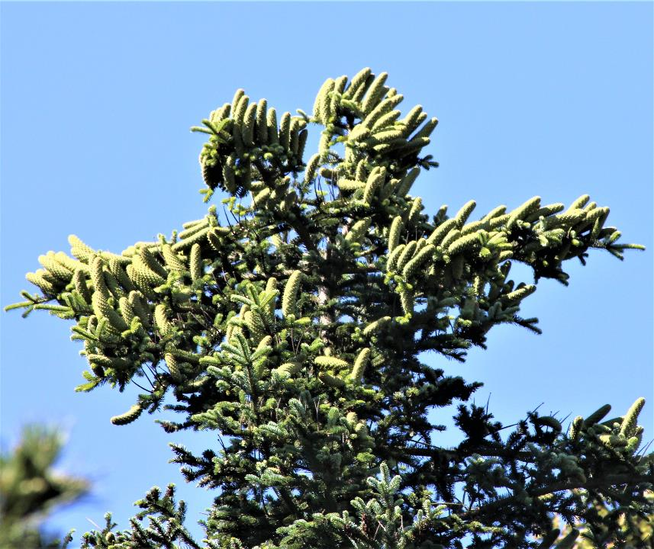

Slide 15
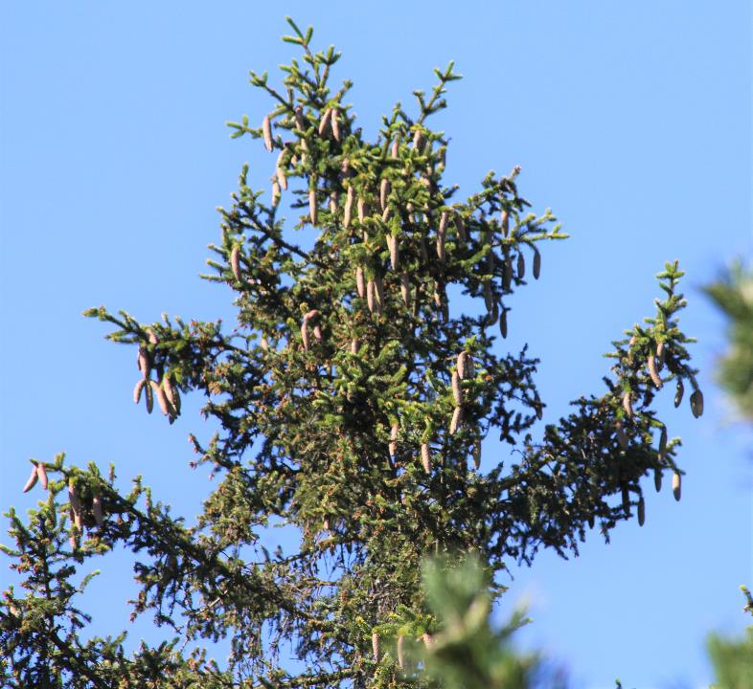

Slide 16
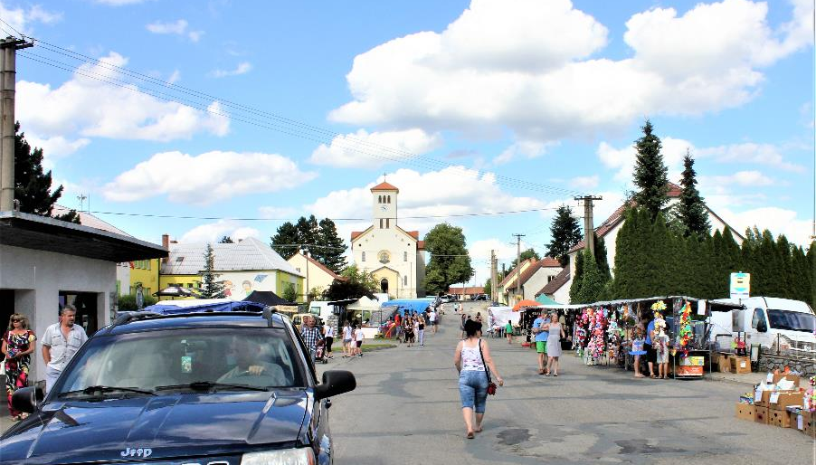
Tak jsem se také v neděli po velkém váhání vydal na pouť. Bylo velké vedro, tak jsem se tam dlouho nezdržel.

Slide 17
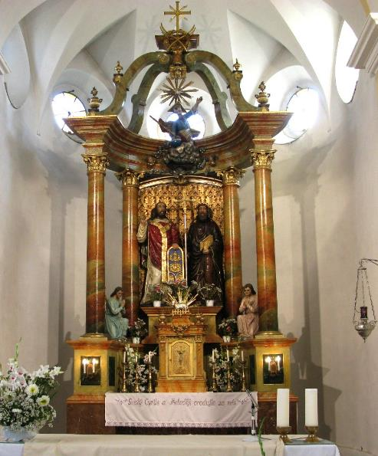
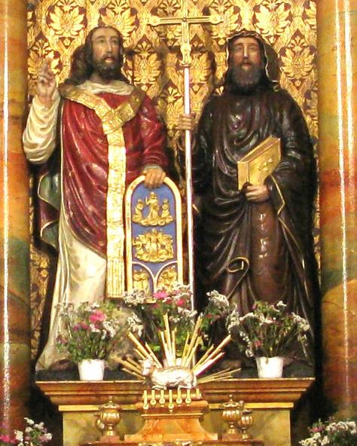
Věrozvěstové svatý Cyril a Metoděj přišli tehdy na Moravu a přinesli nejen slovanskou liturgii, ale i hlaholské písmo. Také my ve Vysočanech máme kostel Cyrila a Metoděje.

Slide 18
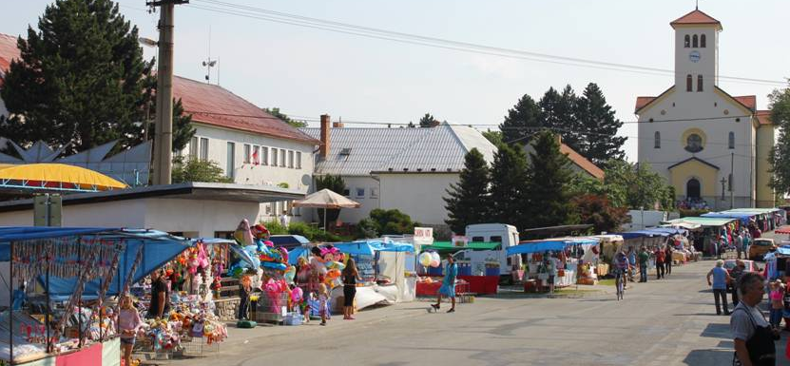

Slide 19
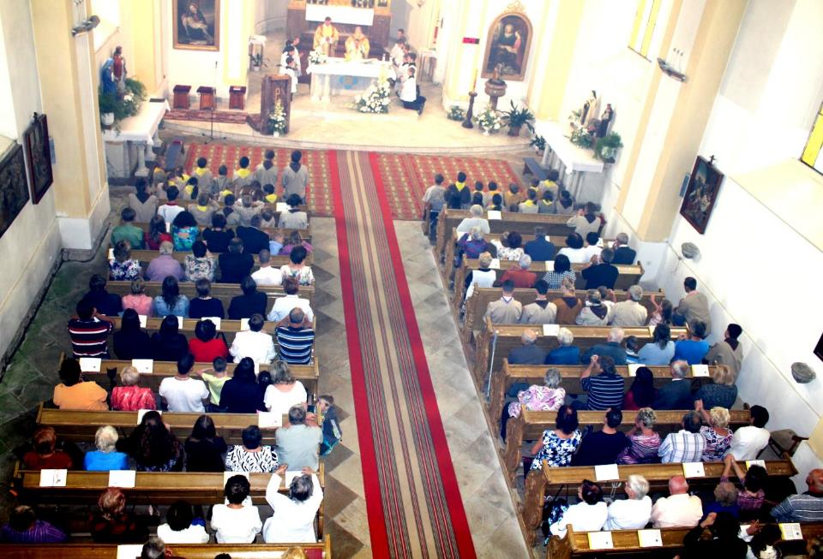
Na pouť bývá u nás plný kostel.

Slide 20
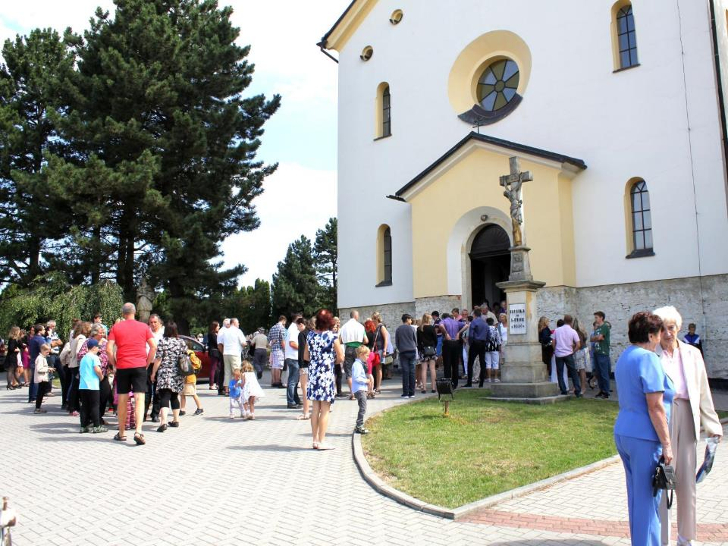

Slide 21
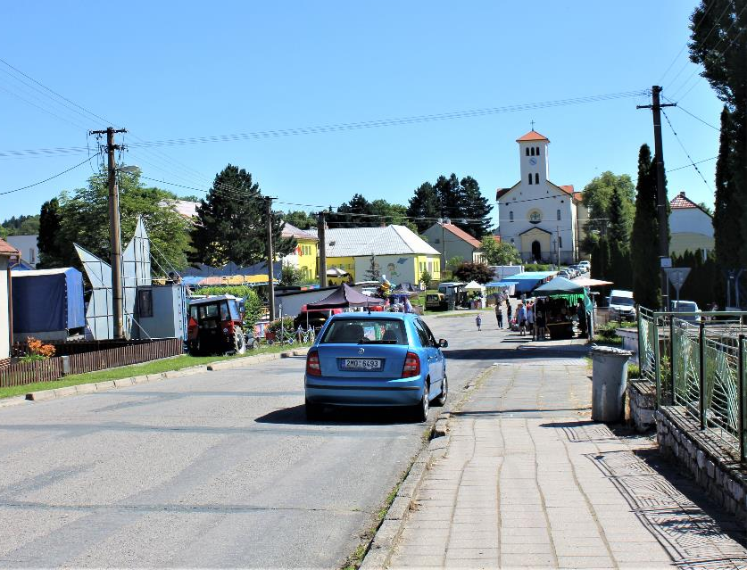

Slide 22
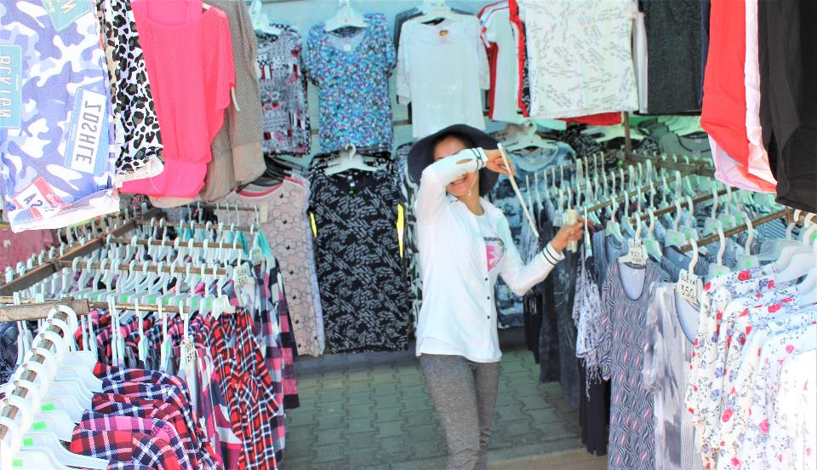
Nejvíce zboží a velký výběr byl u Vietnamců. Koupil jsem si košili s krátkým rukávem. Paní dovolila fotit, ale se zákrytem

Slide 23
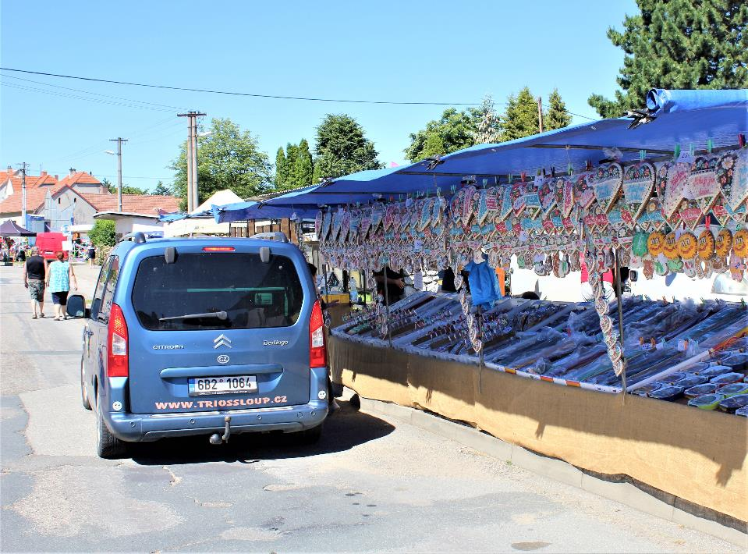

Slide 24
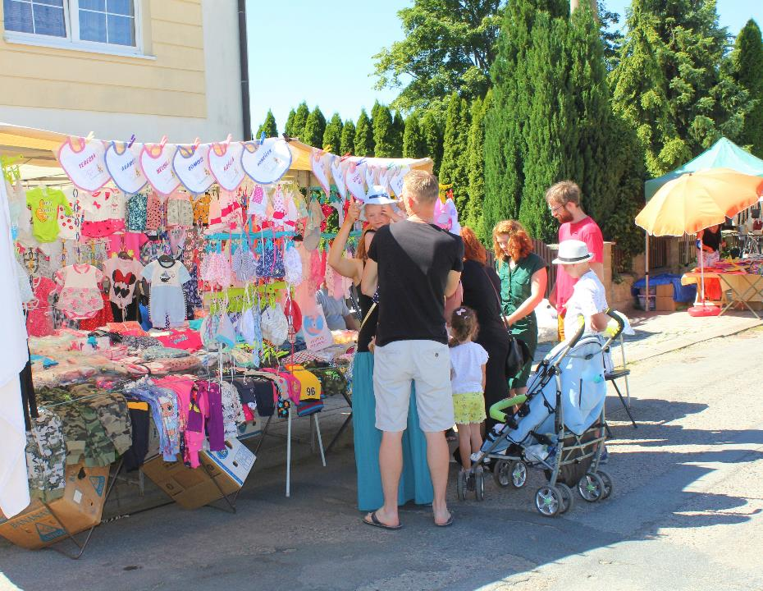

Slide 25
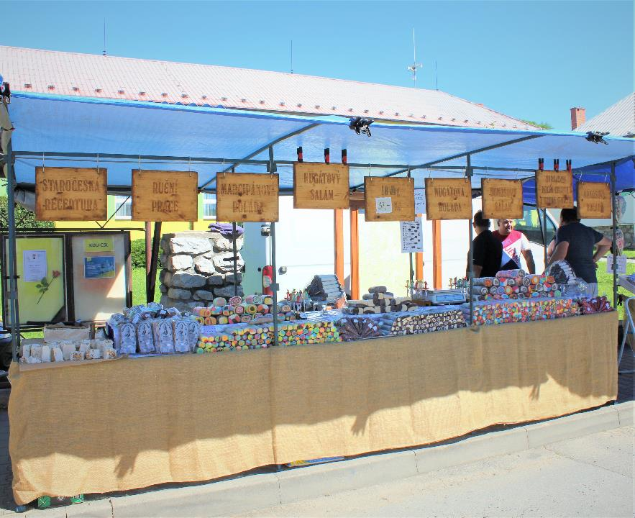

Slide 26
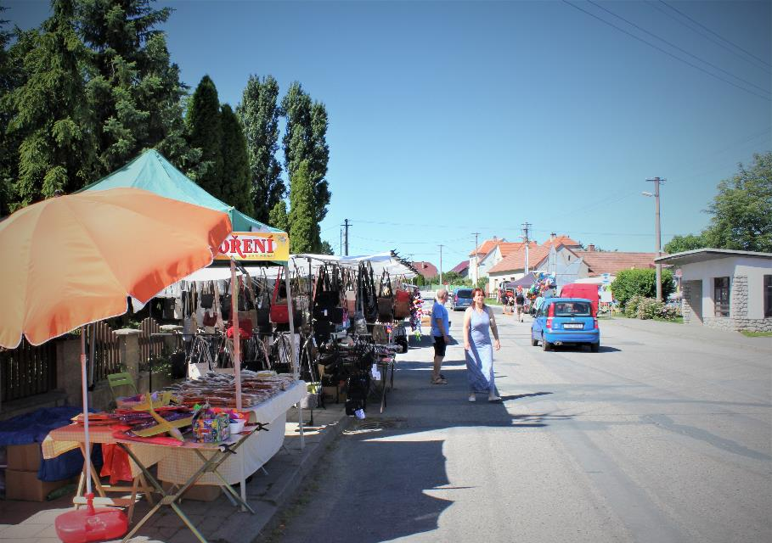

Slide 27
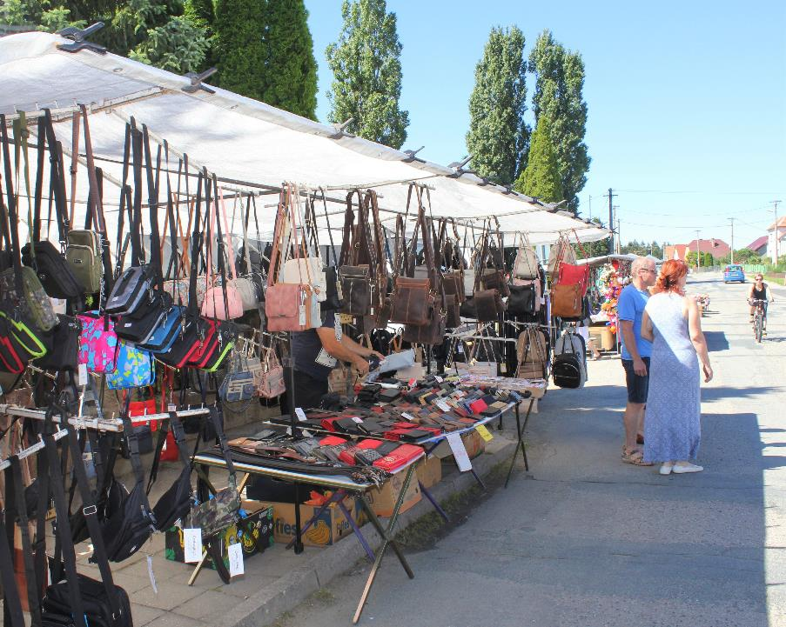

Slide 28
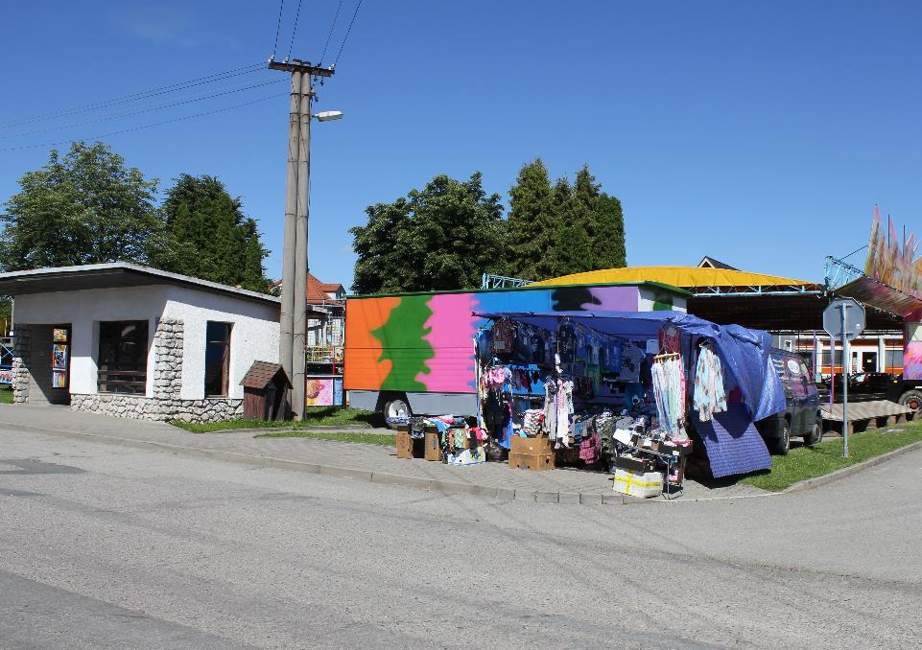

Slide 29
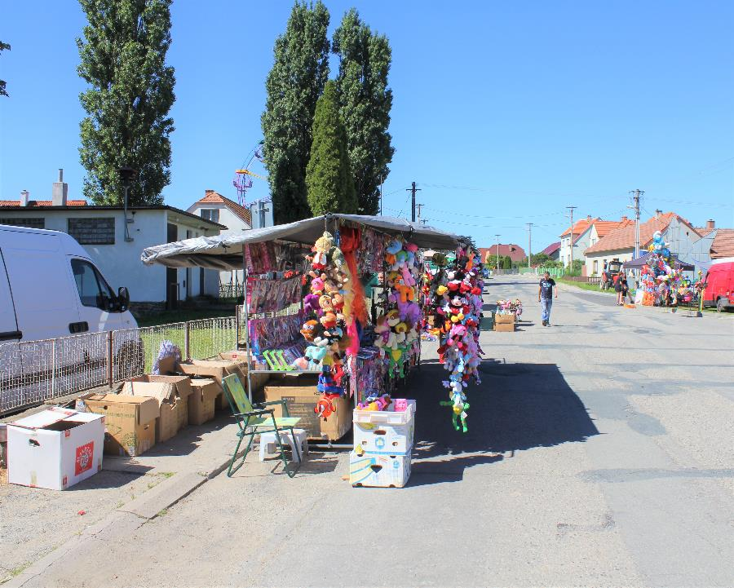

Slide 30
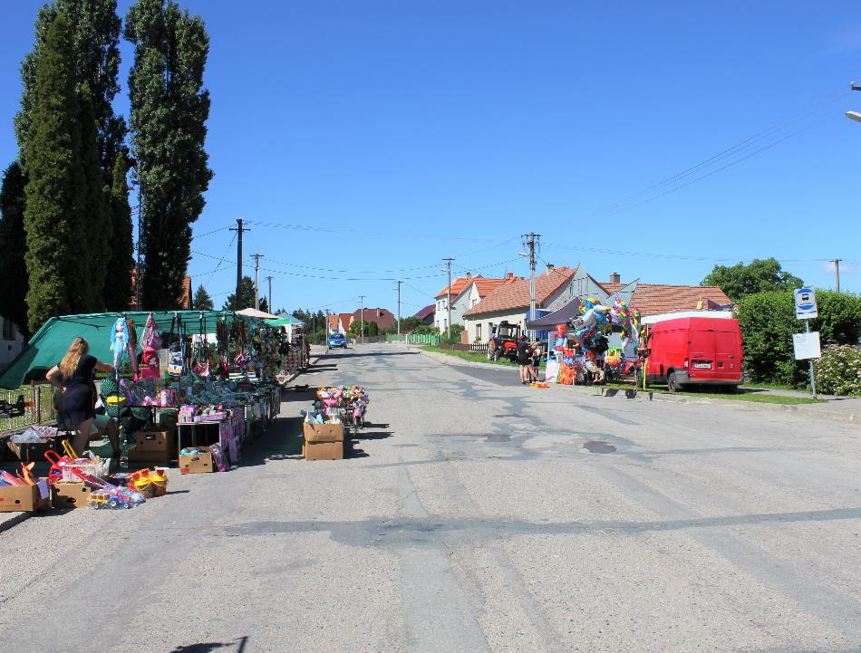

Slide 31
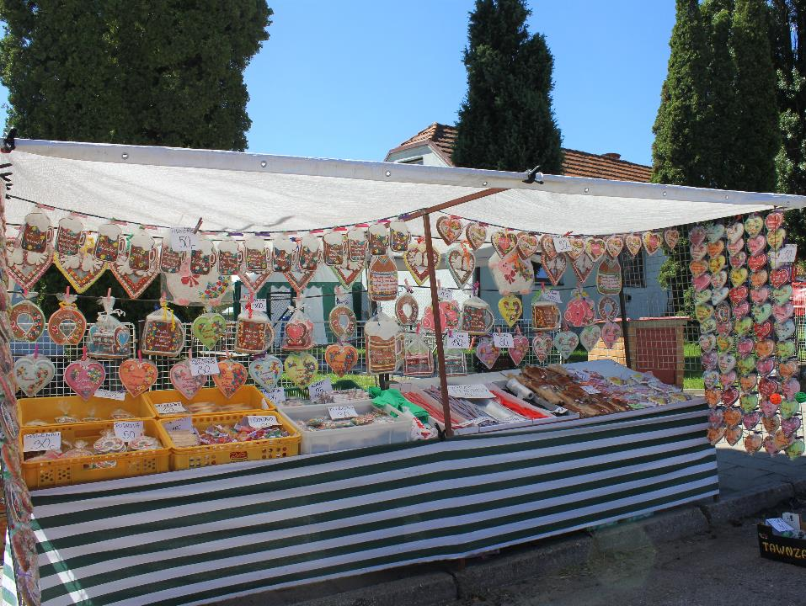

Slide 32
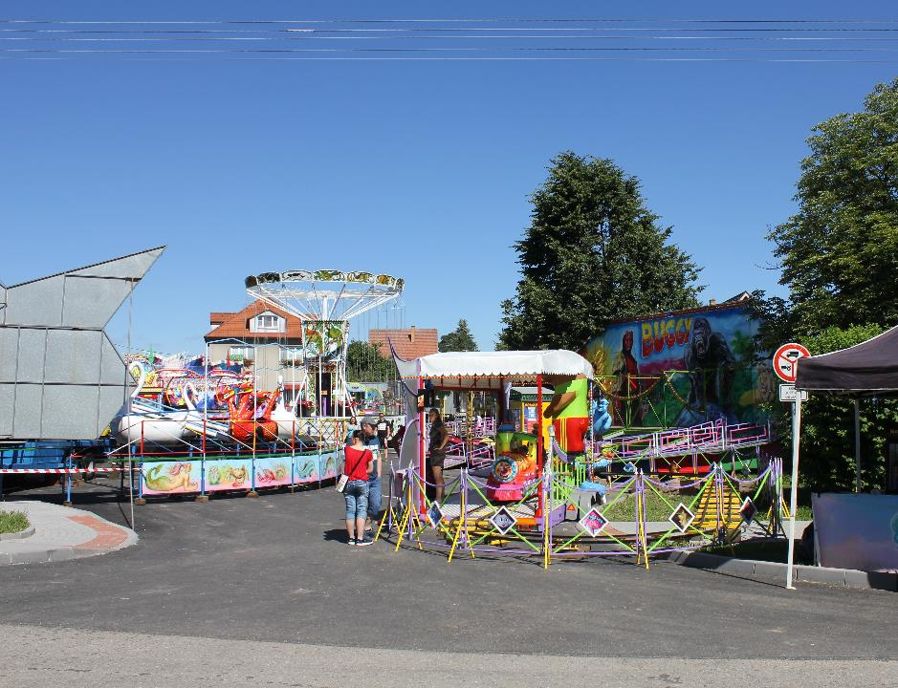

Slide 33
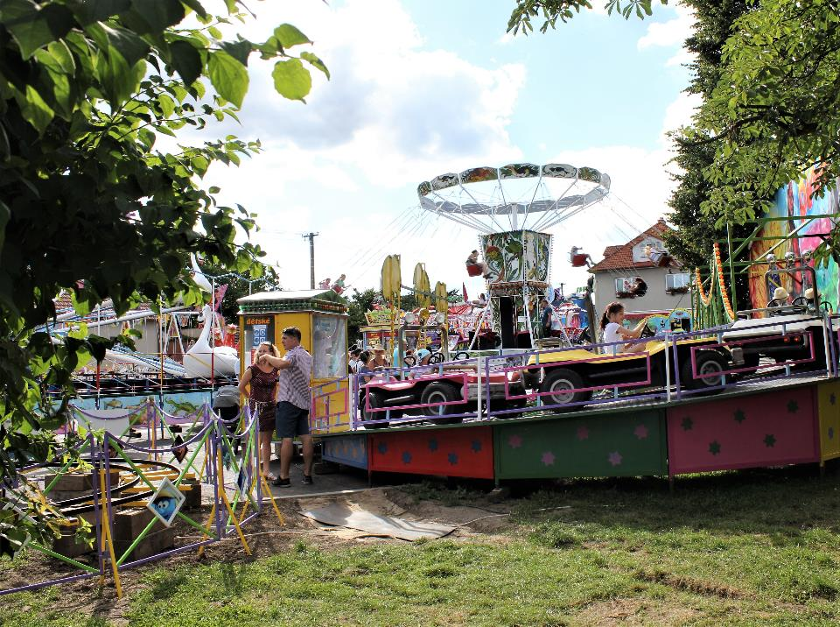

Slide 34
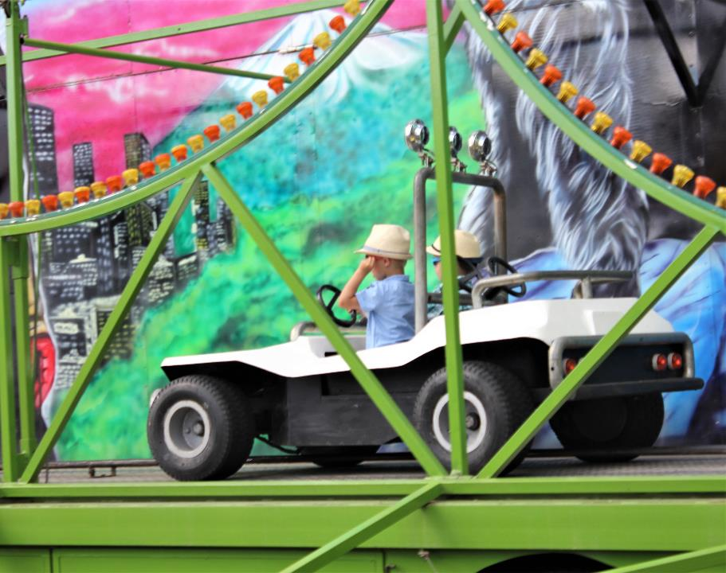

Slide 35
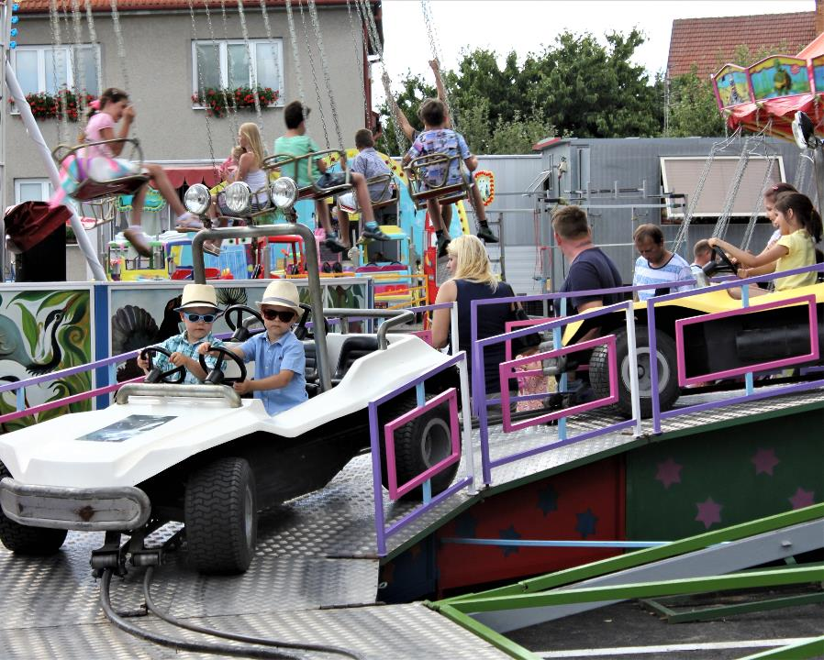

Slide 36
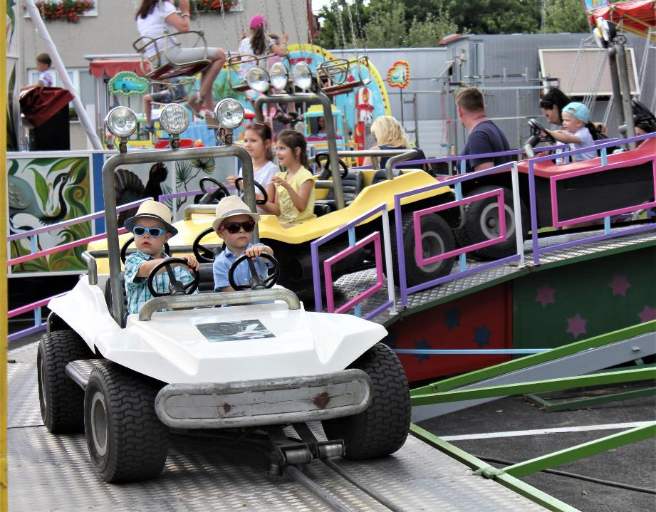

Slide 37
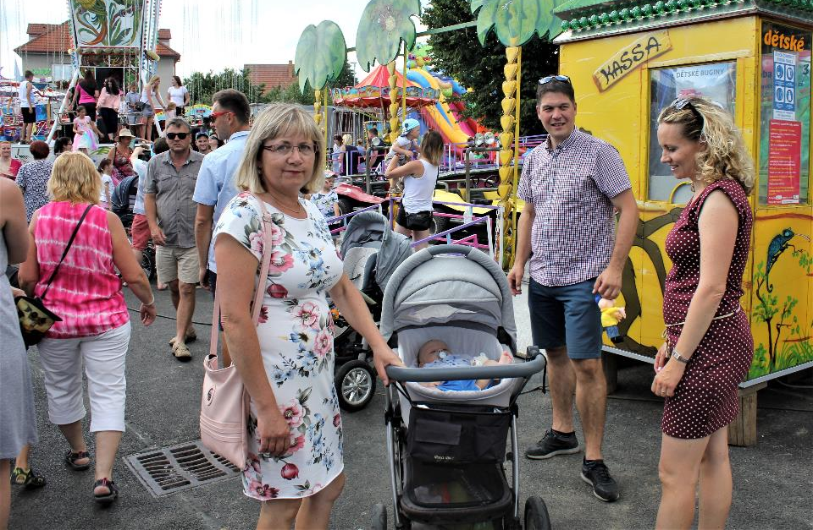
Také neteř s rodinou a dětmi, přijeli až z Prahy na naši pouť

Slide 38
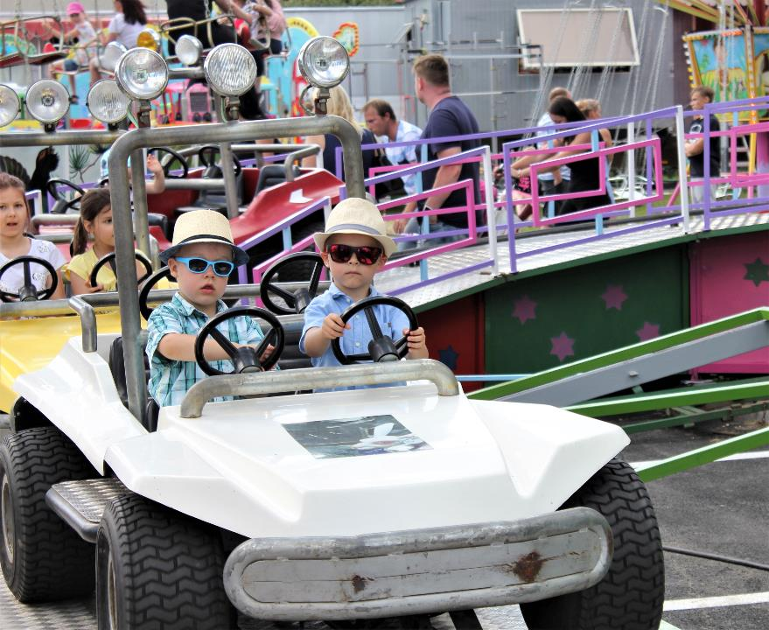

Slide 39
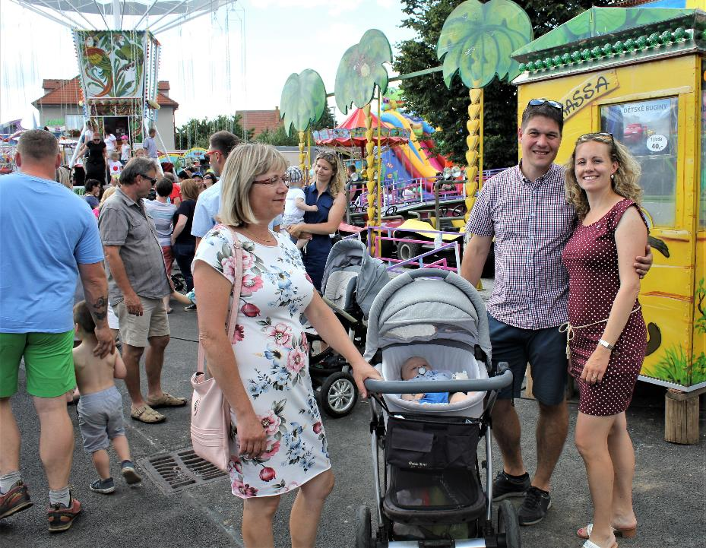

Slide 40
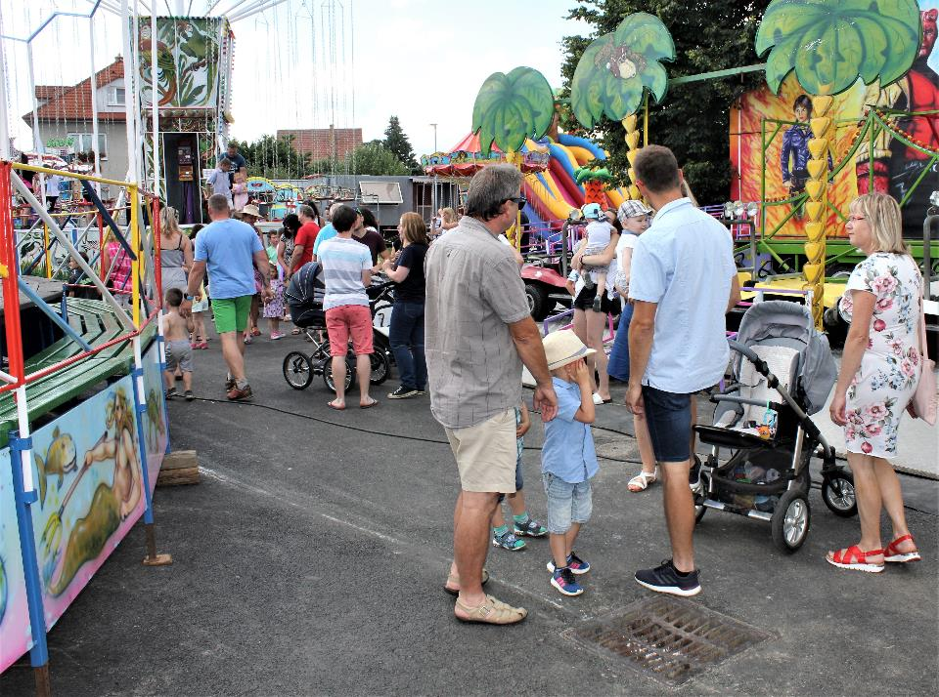

Slide 41
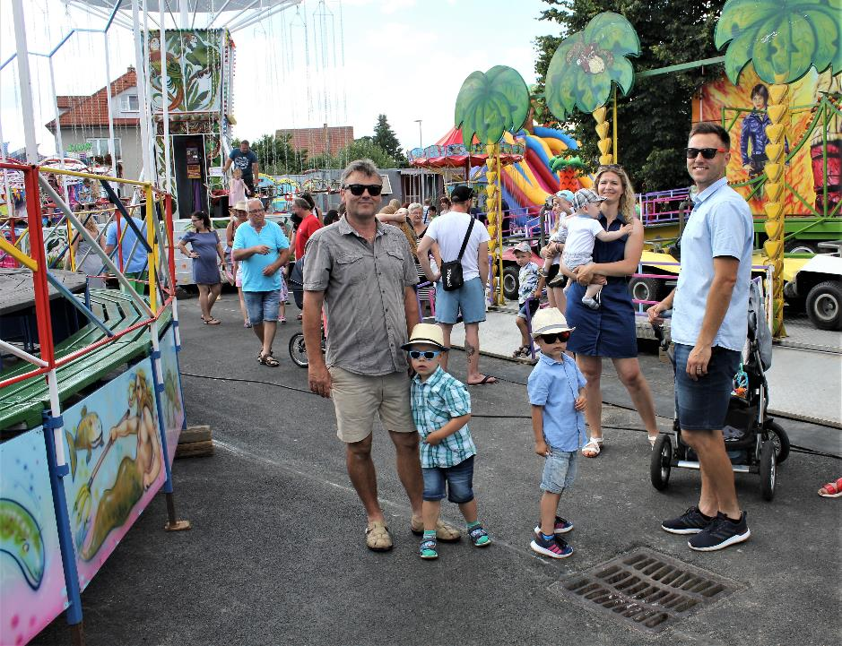

Slide 42
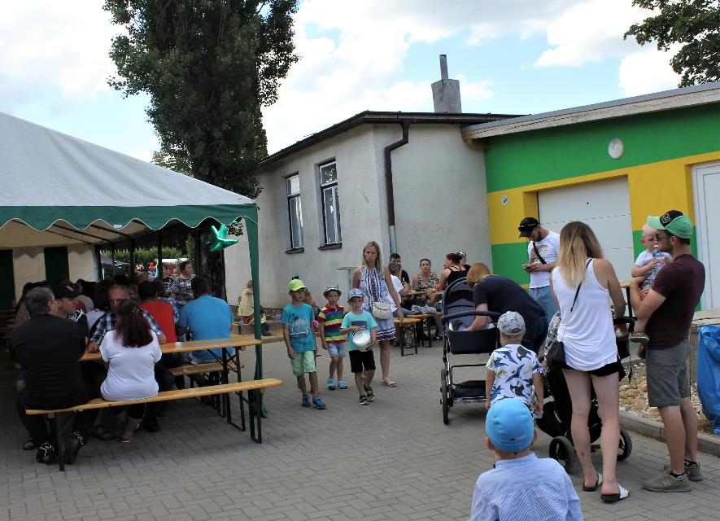

Slide 43
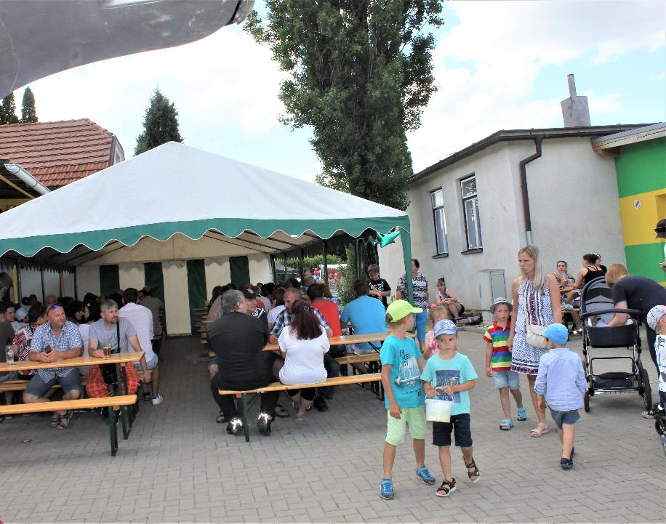

Slide 44
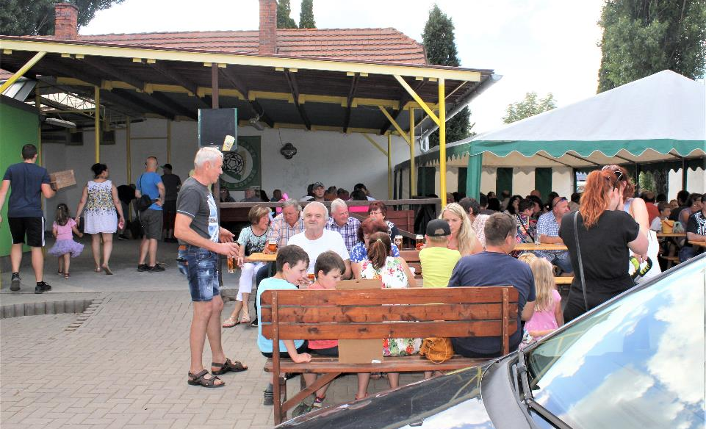
Plno bylo i na hřišti „Pod Plechem,“ točilo se hlavně pivo, bylo také občerstvení. Jak je vidět, všude byla spokojenost. Tak snad zase za rok. Antonín.

Slide 45
